Slide 1
Теми для командного проекту

Slide 2
Математичні властивості ентропії та оцінки на ентропію для української та/або англійської мов.
Алгоритм побудови парадигми іменників української мови.
Визначення систематичних недоліків Google Translate та пропозиції щодо їх виправлення.
Порівняння кирилиці з альтернативними варіантами запису для української мови.
Адаптація запозичених слів до звукової системи української мови.
Свій варіант.

Slide 3
Ентропія: можливі напрямки
Інтерпретація / обґрунтування формули ентропії:
$$S=−\sum_{i}{P_{i}\log{P_{i}}}$$
Зв’язок ентропії з ефективним стисненням інформації.
Підрахунок ентропії для конкретного корпусу текстів на рівні слів або символів.

Slide 4
Ентропія: матеріали
Коротка стаття з поясненням, що означають змінні та позначення у формулі ентропії.
Відносно невеликі корпуси текстів української та англійської мов у форматі текстових файлів.

Slide 5
Парадигми: можливі напрямки
Відновлення форм непрямих відмінків іменника з називного.
Відновлення форм множини з форми однини.
Відновлення початкової форми іменника.

Slide 6
Парадигми: матеріали
Словник з пошуком за початковою формою іменника.
Упорядкований перелік усіх форм іменників української мови у текстовому файлі.

Slide 7
Google Translate: можливі напрямки
Пошук систематичних недоліків у перекладі будь-якою знайомою вам мовою з довільної іншої.
Розробка алгоритмів, які могли б пом’якшити ці недоліки та покращити якість перекладу.
Дослідження подвійного перекладу A ⇨ B ⇨ C порівняно з A ⇨ C, а також A ⇨ B ⇨ A порівняно з оригіналом.

Slide 8
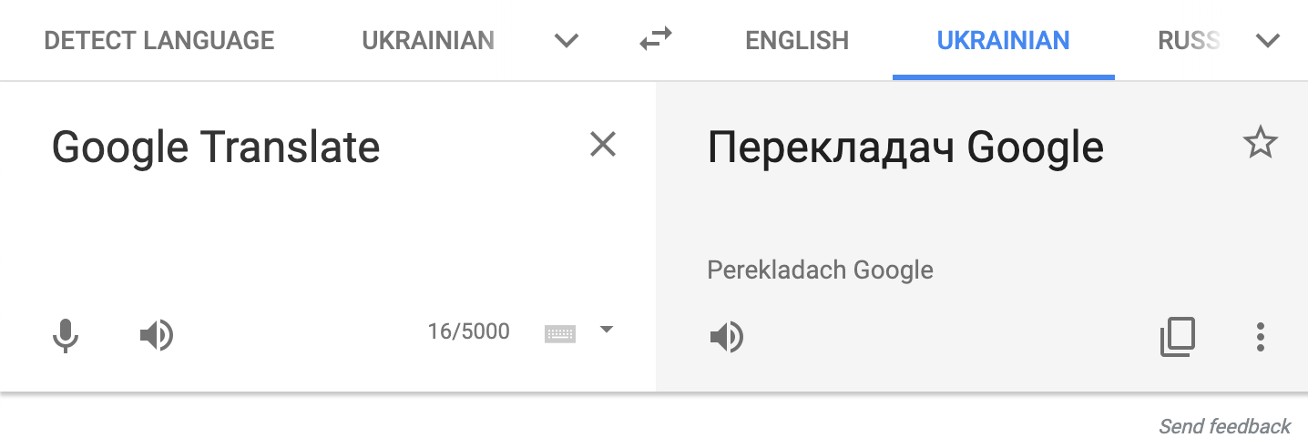
Google Translate: матеріали

Slide 9
Кирилиця: можливі напрямки
Наскільки зручною/підходящою є кирилиця для запису української мови.
Наскільки зручною/підходящою була б для запису української латиниця із/без діакритичних знаків.
Яким є оптимальний тип системи письма для української мови.

Slide 10
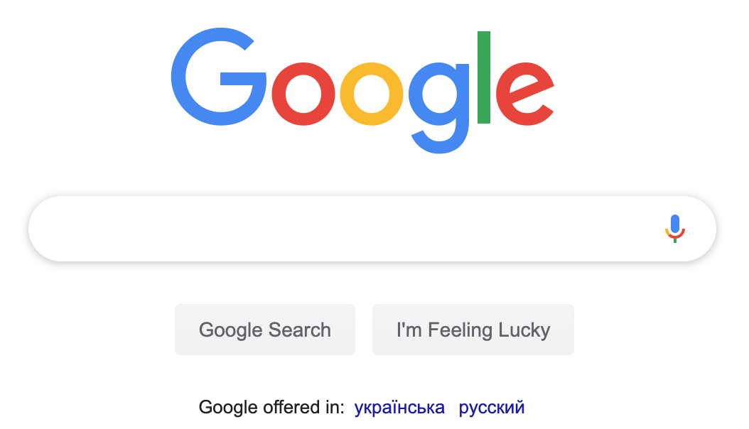
Кирилиця: матеріали

Slide 11
Запозичення: можливі напрямки
Закономірності зміни звукового складу слова при переході в українську мову.
Готовність української мови до запозичення слова залежно від його звукового складу.
Алгоритм перетворення слова при переході в українську з конкретної мови-джерела, а також зворотне перетворення.

Slide 12
Запозичення: матеріали
Словник запозичених слів.
Етимологічний словник.
Імовірно, знадобляться також інші доступні в інтернеті словники.

Slide 13
Власна тема
Простір для фантазії безмежний.

Slide 14
Математичні властивості ентропії та оцінки на ентропію для української та/або англійської мов.
Алгоритм побудови парадигми іменників української мови.
Визначення систематичних недоліків Google Translate та пропозиції щодо їх виправлення.
Порівняння кирилиці з альтернативними варіантами запису для української мови.
Адаптація запозичених слів до звукової системи української мови.
Свій варіант.

